Slide 1
TEMA: “El análisis sectorial y su relación con la competitividad en el mercado de seguros en los cantones Quito y Rumiñahui durante el periodo 2014-2017”
CARRERA DE INGENIERÍA COMERCIAL
AUTORES: Benítez Salazar, Wesly Santiago
Ortiz Villarruel, Ana Patricia
DIRECTOR: Ing. Salazar Pico Francis
Notes:
Hola Cristina Cueva

Slide 2

Nota metodológica
Cuantitativa, Aplicada, In Situ, No experimental, Correlacional
Muestreo Estratificado
Encuestas y Entrevistas
384 encuestas (365 Quito y 19 Rumiñahui)
Usuarios de seguros de los cantones Quito y Rumiñahui.
Tipo de investigación:
Tipo de muestreo:
Instrumento de recolección de información:
Encuestas realizadas:
Población Objetivo:

Slide 3

DELIMITACIÓN DEL
PROBLEMA

Slide 4


PLANTEAMIENTO DEL
PROBLEMA
El sector asegurador en America Latina es un pilar fundamental y dinamizador de la economía actual, ha tenido un crecimiento gracias a la expansión del sector financiero en la región (Navarro & Wahren, 2017).
La determinación de los factores que influyen en el mercado de seguros permite un estudio del entorno clave, logrando que las empresas desarrollen acciones estratégicas consistentes con su mercado.

Slide 5

OBJETIVOS

Slide 6
OBJETIVO GENERAL
Investigar la percepción del cliente de las empresas del sector seguros en el contexto del conocimiento de los factores que influyen en la competitividad durante el periodo 2014 – 2017
OBJETIVOS ESPECÍFICOS
Identificar factores claves en la competitividad de las empresas de seguros mediante un diagnóstico estratégico.
Determinar la percepción del cliente de las empresas de seguros con relación a los factores claves de competitividad
Proponer un modelo de competitividad con relación de la percepción del cliente de las empresas del sector seguros.

Slide 7

JUSTIFICACIÓN
La presente investigación es importante, ya que nos permite identificar las variables principales que impactan en las empresas para ser competitivas, permitiendo identificar los aspectos claves que influyan positivamente en la mejora de su gestión empresarial.

Slide 8

MARCO TEÓRICO

Slide 9
Teoría de Diamante de la Competitividad.
“El diamante da relevancia a un clúster del entorno que influye en la empresa” (Porter, 1991).

Slide 10
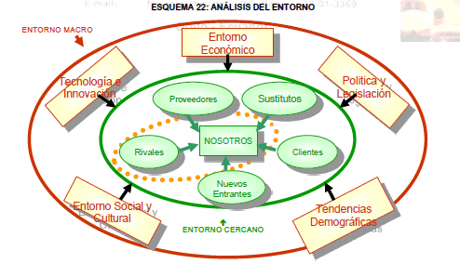
Análisis del entorno.
El entorno de influye a la gestión de gerencia en tener las aptitudes necesarias, de manera que sean capaces de aplicar estrategias adaptadas al entorno, con la finalidad de aprovechar las oportunidades y enfrentar nuevos desafíos (Kotler & Armstrong, 2012).

Slide 11



MARCO REFERENCIAL

Slide 12
ANÁLISIS SECTORIAL
COMPETITIVIDAD
El análisis del sector arroja características y cualidades relevantes a posicionamiento estratégico de las organizaciones lo que ayuda a establecer actividades como alianzas gubernamentales, innovación e inversión, dando grandes oportunidades de crecimiento (Contreras, Castillo, & Salgado, 2017).
La investigación efectuada por Barkur, Varambally, & Rodrigues (2015) reveló que el sector de seguros es muy flexible, con la capacidad de adaptación a los impulsos del mercado para transformarse en una organización del aprendizaje. Indicando que existen parámetros significativos para la mejora de un flujo sistemático de la información y el conocimiento entre ellos son: 1) la calidad del servicio, 2) factores externos, 3) comunicación externa.

Slide 13
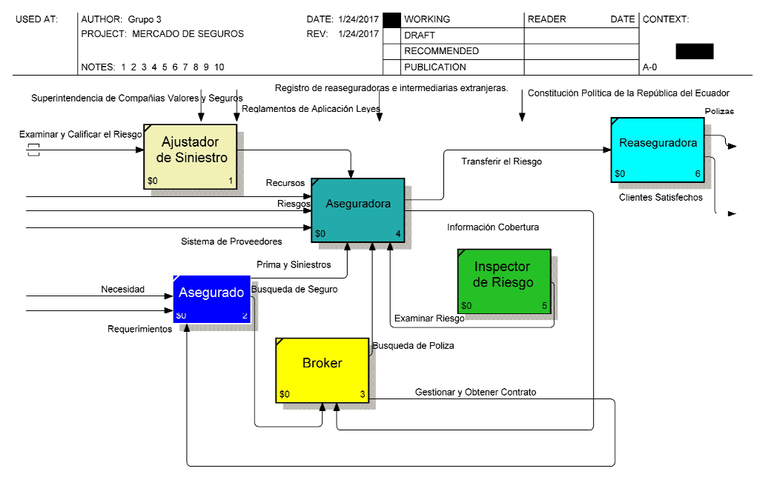
DIAGNÓSTICO ESTRATÉGICO

Slide 14












Análisis Macroentorno
POLÍTICO
ECONÓMICO
SOCIAL
Actividades como: agrícolas, industriales o materiales de construcción pueden ser actividades susceptibles de aseguramiento. 
Disminución del 9,05% en Siniestros de tránsito a nivel nacional
Inestabilidad política / legal. 
Las variaciones continuas de las autoridades en todas las áreas alteran las perspectivas de contacto y negociación
El sector asegurador representa el 1,7% del PIB dinamizando la economía del país. 
La principal causa de inseguridad a nivel nacional son los robos y asaltos con el 60% 
El promedio de ingreso poblacional con empleo a nivel nacional ha disminuido siendo un factor clave de decisión en desembolso de dinero para cubrir necesidades secundarias.
El promedio de las variaciones de importaciones y exportaciones han reducid, representando una disminución en primas emitidas una emitidas
Gestión limitada y capacidad de inversión del sector público debido a la corrupción y la inestabilidad 
TECNOLÓGICO
ECOLÓGICO
LEGAL
Activación del volcán Cotopaxi y terremotos reactivaron la necesidad de contratar seguros 
Desastres naturales aumenta los costos y el riesgo de la inversión en Ecuador 
A partir de la reforma al Código Orgánico Monetario y Financiero en el año 2014, la ley general de seguros se ha mantenido estable para el sector 
El SPPAT sustituyó al SOAT retirando el 53% de los fondos que se recaudaban por este rubro a las aseguradoras privadas, para ser administrado por una entidad pública 
El desarrollo de software en el país permite a las empresas abaratar costos operacionales y administrativos 
El 36,7 % de las personas que tienen acceso a internet lo utilizan para obtener información. 

Slide 15


OFERTA

Slide 16
El 60 % de las compañías de seguros tienen una liquidez mayor a 1,15, denota activos productivos, con una línea de tendencia creciente.
ANÁLISIS FINANCIERO
El 65% de las empresas del mercado tienen una rentabilidad menor al promedio siendo poco atractivo para nuevas empresas.

Slide 17
ANÁLISIS DEL ENTORNO COMPETITIVO

Slide 18

MONITOR ESTRATÉGICO

Slide 20
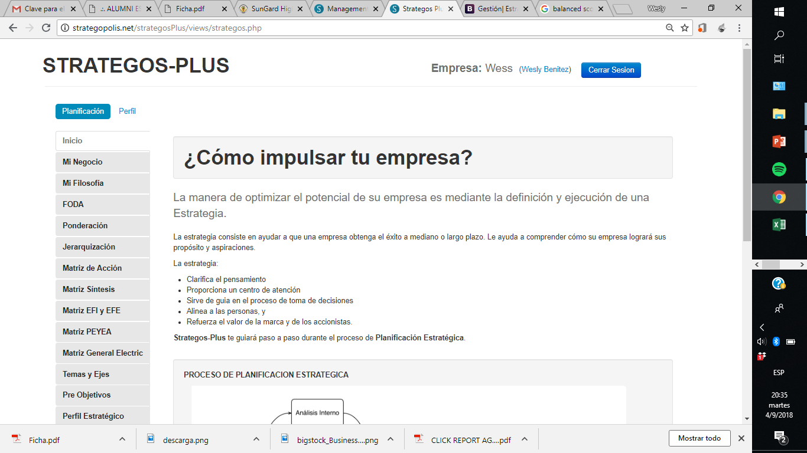



Slide 21
FACTORES CLAVES
Especialización Ramo Vehículos
Gestión Financiera en Liquidez
Inseguridad
Ingreso per cápita
Indicador de Producción Nacional
Cultura de prevención del riesgo
Gestión Financiera en Rentabilidad
Segmentación de clientes
Industrias susceptibles de aseguramiento
Servicio al cliente

Slide 22
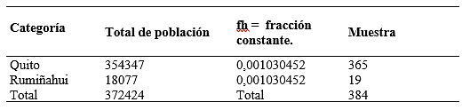

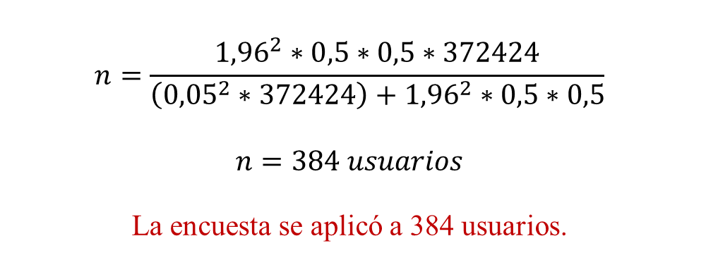
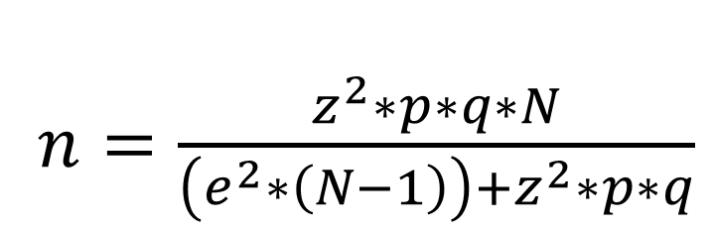
Cálculo de la muestra:
39% de PEA
$n=\frac{z^{2}∗p∗q∗N}{\left(e^{2}∗\left(N−1\right)\right)+z^{2}∗p∗q}$
$$n=\frac{{1,96}^{2}∗0,5∗0,5∗372424}{\left({0,05}^{2}∗372424\right)+{1,96}^{2}∗0,5∗0,5}$$
$$n=384 usuarios$$
La encuesta se aplicó a 384 usuarios.

Slide 23

RESULTADOS

Slide 24
Edad
$
¿Indique en que rango de edad se encuentra usted?
Considera que la contratación de un seguro es:

Slide 25
Tipo
¿Qué tipo de seguro posee?
¿Desde hace cuánto tiempo posee usted el/los seguro(s) privado(s)?

Slide 26
Razón
Cobertura
Indique la razón principal por la que contrato el seguro
De qué depende que usted contrate una mayor cobertura de seguros?

Slide 27
% Ingreso
Prima
¿ Qué porcentaje de su ingreso anual destina al pago de la prima por su seguro?
¿Cuál es su percepción con respecto al pago de la prima (costo de acceder a la póliza)?

Slide 28
Deducible
¿Conoce usted que es el deducible en una póliza?
Considera razonable el deducible que se debe desembolsar para efectivizar su póliza

Slide 29
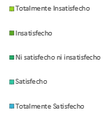
Calidad del Servicio
Requerimiento
Siniestro
Seguimiento
Atención al cliente
Condiciones

Slide 30
PRIORIDAD

Slide 31
RIESGO

Slide 32
COMUNICACIÓN

Slide 33

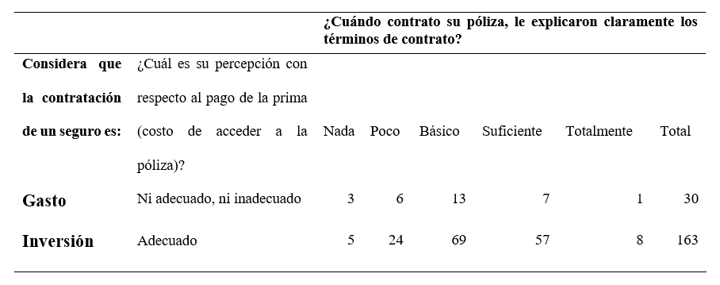

ANÁLISIS BIVARIADO
(Preg. 2)Percepción del Seguro, (Preg. 4) Pago de prima y (Preg. 10) Términos del contrato
Sector asegurador debe tener mayor congruencia en el enfoque de los productos, validando la percepción del riesgo que tienen los usuarios .
Existe una cultura informal de seguros orientada al miedo, los usuarios deben estar mejor informados aumentando el valor del servicio. .

Slide 34
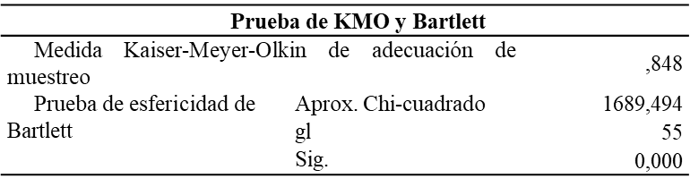

H2: El desempeño de las empresas aseguradoras tiene influencia sobre la percepción del cliente
Respuesta ante un requerimiento
Atención al cliente
Calidad del servicio
Tiempo de respuesta
Condiciones
Seguimiento continuo
Redes Sociales
Portal Web
Nivel de satisfacción por medio de comunicación
Call center
Atención al cliente
Bróker
Resultado: 0,000 < 0,05 se acepta la hipótesis alternativa

Slide 35

MODELO
DE COMPETITIVIDAD

Slide 37

Especialista
Crecimiento
Diferenciación
Aprendizaje y desarrollo | Procesos Internos | Cliente | Financiero | Meta
Impulsar el mejoramiento continuo | Ofrecer mayores intangibles para incrementar el valor del servicio | Ampliar métodos y facilidades de pago. | Maximizar el valor en relación al precio percibido | INCREMENTAR LA COMPETITIVIDAD DEL MERCADO
 |  | Manejo de descuentos en relación al monto y tipo de pago.
 |  | Dar empoderamiento al bróker para la mejora de condiciones de la póliza
 | Seguimiento continuo a clientes | Mantener la política de precios consecuente a las condiciones del cliente | Maximizar el valor en relación al precio percibido
 |  | Mejorar tiempo de respuesta a reclamos y requerimientos de clientes
 |  | Profundizar el canal uno a uno a través de educación y capacitación. | Crecimiento de Ingresos
 |  | Atraer a clientes a medios digitales

Slide 38

Especialista
Crecimiento
Diferenciación
Aprendizaje y desarrollo | Procesos Internos | Cliente | Financiero | Meta
Plan de formación y capacitación del personal | Ofrecer mayores intangibles para incrementar el valor del servicio | Ampliar métodos y facilidades de pago. | Maximizar el valor en relación al precio percibido | INCREMENTAR LA COMPETITIVIDAD DEL MERCADO
 |  | Manejo de descuentos en relación al monto y tipo de pago.
 |  | Dar empoderamiento al bróker para la mejora de condiciones de la póliza
 | Seguimiento continuo a clientes | Mantener la política de precios consecuente a las condiciones del cliente | Maximizar el valor en relación al precio percibido
 |  | Mejorar tiempo de respuesta a reclamos y requerimientos de clientes
 |  | Profundizar el canal uno a uno a través de educación y capacitación. | Crecimiento de Ingresos
 |  | Atraer a clientes a medios digitales
 | Dar a conocer causa y efecto del contenido de la póliza | Profundizar el canal uno a uno a través de educación y capacitación. | Crecimiento de Ingresos | INCREMENTAR LA COMPETITIVIDAD DEL MERCADO

Slide 39

Especialista
Crecimiento
Diferenciación
Aprendizaje y desarrollo | Procesos Internos | Cliente | Financiero | Meta
Mejorar sistemas de información | Ofrecer mayores intangibles para incrementar el valor del servicio | Ampliar métodos y facilidades de pago | Maximizar el valor en relación al precio percibido | INCREMENTAR LA COMPETITIVIDAD DEL MERCADO
 |  | Manejo de descuentos en relación al monto y tipo de pago
 |  | Dar empoderamiento al bróker para la mejora de condiciones de la póliza
 | Seguimiento continuo a clientes | Mantener la política de precios consecuente a las condiciones del cliente | Maximizar el valor en relación al precio percibido
 |  | Mejorar tiempo de respuesta a reclamos y requerimientos de clientes
 |  | Profundizar el canal uno a uno a través de educación y capacitación. | Crecimiento de Ingresos
 |  | Atraer a clientes a medios digitales
 | Establecer mecanismos efectivos de comunicación virtuales y físicos | Profundizar el canal uno a uno a través de educación y capacitación
 |  | Atraer a clientes a medios digitales
 | Desarrollo de aplicaciones móviles | Atraer a clientes a medios digitales

Slide 40
Diferenciación
Crecimiento
Especialista
Aprendizaje y desarrollo | Procesos Internos | Cliente | Financiero | Meta
Impulsar el mejoramiento continuo | Maximizar la difusión de los atributos de las pólizas | Aumentar el interés y la conciencia del consumidor | Maximizar el valor en relación al precio percibido | INCREMENTAR LA COMPETITIVIDAD DEL MERCADO
 |  | Profundizar el canal uno a uno a través de educación y capacitación.
 | Mejorar la comunicación de los atributos de la póliza al usuario | Profundizar el canal uno a uno a través de educación y capacitación.
 | Dar a conocer causa y efecto del contenido de la póliza | Cambiar la percepción de los atributos de las póliza de seguro
 |  | Cambiar la percepción de los usuarios a una cultura preventiva

Slide 41
Diferenciación
Crecimiento
Especialista
Aprendizaje y desarrollo | Procesos Internos | Cliente | Financiero | Meta
Plan de formación y capacitación del personal | Mejorar la comunicación de los atributos de la póliza al usuario. | Profundizar el canal uno a uno a través de educación y capacitación | Maximizar el valor en relación al precio percibido | INCREMENTAR LA COMPETITIVIDAD DEL MERCADO
 | Dar a conocer causa y efecto del contenido de la póliza | Cambiar la percepción de los atributos de las póliza de seguro
 |  | Cambiar la percepción de los usuarios a una cultura preventiva

Slide 42

Especialista
Diferenciación
Crecimiento
Aprendizaje y desarrollo | Procesos Internos | Cliente | Financiero | Meta
Impulsar el mejoramiento continuo | Segmentar a los clientes en relación a su edad | Adaptar los términos o atributos por segmentos de edad | Optimizar activos productivos | INCREMENTAR LA COMPETITIVIDAD DEL MERCADO
 | Ampliar la cartera de productos especializados en relación a la prioridad | Dar empoderamiento al bróker para la mejora de condiciones de la póliza

Slide 43

CONCLUSIONES
Y
RECOMENDACIONES

Slide 44
CONCLUSIONES
Atendiendo la Hipótesis 2 se confirmó de acuerdo al análisis estadístico que, el desempeño de las empresas aseguradoras en relación a los factores claves de competitividad tiene influencia sobre la percepción del cliente.
La cultura no es un factor determinante en la contratación de una póliza sino más bien se denota la poca información y educación que brindan las aseguradoras a sus clientes.
Se evidencia que los usuarios de seguros consideran a la contratación de una póliza una inversión a largo plazo.
Mediante la presente investigación se atendió satisfactoriamente el objetivo general
De acuerdo a la Hipótesis 1 se afirmó que, el desconocimiento de los factores influye negativamente en la competitividad de las empresas del sector de seguros
El análisis realizado mediante herramientas de diagnóstico estratégico arrojo diez factores claves de investigación

Slide 45
RECOMENDACIONES
Recomendaciones de investigación
Recomendaciones para empresas.
Realizar análisis periódicos sobre los factores de diagnóstico sectorial que inciden en el nivel de competitividad del mercado, a partir de ejes y temas centrales
Investigar el nivel de competitividad de las empresas de seguros.
Determinar la influencia de los reaseguros en los factores internos de las empresas de seguros en el Ecuador.
Investigar a profundidad cada ramo de seguro a fin de conocer los factores influyentes a las necesidades de cada uno.
Para las empresas del sector seguros es importante aprovechar el modelo de competitividad planteado
Los atributos de las pólizas deben ser expuestos de manera clara y positiva al usuario, dando a conocer la causa y efecto que genera el poseer una póliza,
Se recomienda profundizar el canal uno a uno, además un seguimiento continuo logrando la fidelización del cliente.

